Slide 1
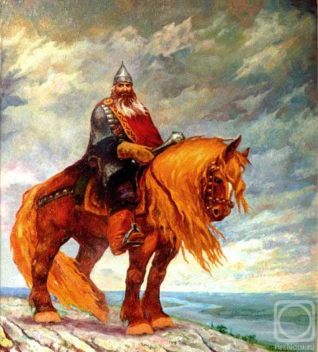
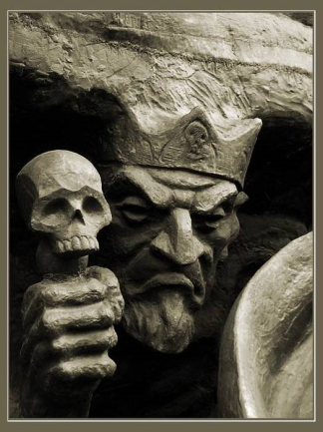
Сказочные Святогор и
герои:
Кощей Бессмертный

Slide 2
Характеристика.
Святогор — в славянской мифологии один из самых загадочных персонажей. Упоминается в русском былинном эпосе. Святогора трудно назвать героем, потому что, собственно, никаких подвигов он не совершает. Чем-то величественным, суровым и даже трагическим веет от его облика. Он выглядит одиноким скитальцем — без дома, без родных, без спутников и даже — без родной земли: она его «не носит», не выдерживает.
Кощей (Кащей) Бессме́ртный — отрицательный персонаж русских сказок и в русском фольклоре. Царь, иногда — всадник на волшебном говорящем коне. Часто выступает в роли похитителя невесты главного героя. Изображается в виде худого высокого старика, часто представляется скаредным и скупым..

Slide 3
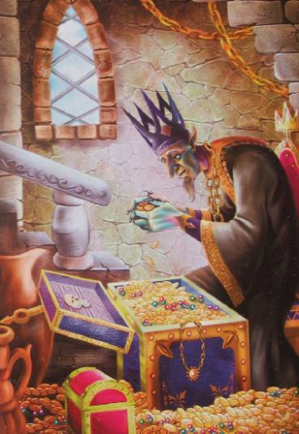
Сравните: Святогор и Кощей

Slide 4
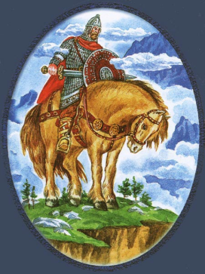
Сила
Кощей связан со стихией воды:
Вода придаёт Кощею сверхъестественную силу. Выпив три ведра воды, принесенные ему Иваном-царевичем, Кощей разрывает 12 цепей и освобождается из подземелья Марьи Моревны. (Интересный факт прослеживающийся в былинах и русских народных сказках, воду вёдрами могли пить только змеи и богатыри и да действительно получали от этого силу). Кощей является весьма могущественным чародеем, что также подтверждается в сказке «Иван Соснович», где Кощей превращает в камень целое царство. В сказке «Елена Прекрасная» превращает Ивана Царевича в орех. В сказке «Царевна-Змея» превращает царевну в змею. В сказке «Царевна Лягушка» наказывает царевну надевая на неё мощным заклятием лягушачью кожу. Также Кощей (Кащей) любитель превращаться в ворона. Существует также версия, согласно которой Кощей принимает смерть от своего волшебного коня. В народной сказке о Марье Моревне Кощей принимает смерть от коня: Иван откормил жеребёнка на зелёных лугах и вырос из него славный конь. Поехал он на коне за Марьей и снова её от Кощея увёз. Кощей попробовал было за ними угнаться, но теперь у Ивана конь был даже ещё лучше Кощеева коня. Долго ли, коротко ли, нагнал Кощей беглецов и хотел разрубить Ивана саблей, но Иванов конь ударил Кощея и размозжил ему голову. Иван развёл огонь и сжёг Кощея на костре, а пепел его пустил по ветру. Хотя, возможно, смерть от коня представляет собой более раннюю версию. Также существует версия сказки о Марье Моревне, где Иван не сжигает труп Кощея, а добивает его палицей после того, как его лягнул богатырский конь. Также во многих сказках упоминается, что Кощей является пленником, триста лет пробывшим в заточении либо в башне, либо в подземелье, скованным цепями.
Святогор — обладатель колоссальной силы, под стать великанам, но применить ему ее некуда: «Не с кем Святогору силой померяться, а сила-то по жилочкам так живчиком и переливается. Грузно от силушки, как от тяжелого беремени».

Slide 5
Происхождение имен.
Слово «кощей» в XII веке означало раба, пленника; в Слове о полку Игореве термин упомянут дважды: Игорь, попав в плен к Кончаку, садится «в седло кощеево»; автор «Слова» говорит, что если бы против половцев явился на помощь Всеволод Юрьевич Большое Гнездо, то чага (рабыня) была бы по ногате, а кощей по резане (мелкие денежные единицы). В этом же значении кощей фигурирует в Ипатьевской летописи. В берестяных грамотах XII века из Новгорода и Торжка Кощей (также Кошькей, с диалектным новгородским чтением -щ- как -шьк-) встречается как личное имя. Это слово, по наиболее распространённой этимологии, от тюркского košči «невольник», которое, в свою очередь, образовано от koš «лагерь, стоянка» (в древнерусском «кошь» — стан, обоз; в украинском языке «кіш» означает стан, поселение, а «кошевой» — старшина, начальник коша, а соответственно — и хранитель общей казны коша (отсюда и рассказы о богатстве Кощея). В белорусском языке «кашеваць» означало раскинуть стан). Впрочем, А. И. Соболевский предлагал славянскую этимологию — от костить 'бранить‘. Кощей, как имя героя сказки и как обозначение тощего человека, Макс Фасмер в своём словаре считает не тюркизмом, а исконно славянским словом (омонимом) и связывает со словом кость (общеславянское *kostь), то есть это адъективная форма koštьі (отыменное прилагательное в именительном падеже единственного числа), склонявшаяся по типу «божий».
Святогор привязан только к Святым горам:
Мне не придано тут ездить на святую Русь, Мне позволено тут ездить по горам да по высокиим…
В другом варианте:
На тых горах высокиих, На той Святой горы, Был богатырь чудный, Что во весь же мир он дивный, Не ездил он на святую Русь, Не носила его да мать сыра земля.

Slide 6
Кощей – сын Матери Земли в древней славянской мифологии. Утка, как хранительница яйца со смертью Кощея, почиталась птицей Вия (сначала это бог земледелия, позже царь мертвых и наконец бог смерти). Прообразы Вия и Кощея скорее всего слились в единое целое под тяжестью времени. В православии заменён злым святым Касьяном, чей день отмечается 29 февраля. Несомненно, связан с сезонными омертвениями, является врагом Макоши-Яги, которая проводит героя в его мир – кощеево царство. Интересно, что имя героини, похищаемой Кощеем – Марья Моревна (смерть смертная), т.е. Кощей – смерть без возрождения. Относится к новым богам. Считалось, что Вий обладал смертоносным взглядом, поэтому его глаза были закрыты тяжёлыми веками, ресницами или бровями. Имел образ старика.
Описание.
Подобно Волху, Святогор пришел из древней мифологии: с ним были связаны представления о горных великанах, воплощавших величие гор. Но, в отличие от Волха, Святогор не нашел своего места в новой жизни, не встал рядом с киевскими богатырями, защищавшими Русь от внешних врагов. Он остался персонажем старого мира и оказался обреченным на гибель. В былинах о Святогоре кроется некий глубинный философский смысл, который, вероятно, разные поколения разгадывали по-разному. Былины о Святогоре — это былины о том, как богатырь расстается с жизнью; и гибнет он не в бою, а в споре с какой-то неведомой, непреодолимой силой. Сила эта — не человеческая, она воплощена в предметах, с которыми Святогор справиться не может. Однажды богатырь наезжает в поле на «маленькую сумочку переметную».

Slide 7
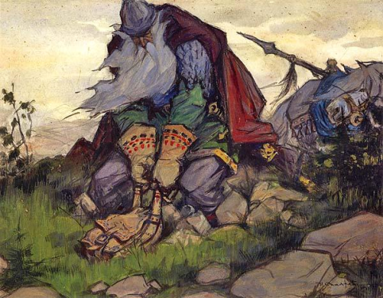
Однажды богатырь наезжает в поле на «маленькую сумочку переметную».
Хотел поднять погонялкой эту сумочку — Эта сумочка да не ворохнется; Опустился Святогор да со добра коня, Он берет сумочку да одной рукой — Эта сумочка да не сшевелится; Как берет он обема рукам, Принатужился он силой богатырской, По колен ушел да в мать сыру землю — Эта сумочка да не сшевелится, — Не сшевелится да не поднимется.

Slide 8
КОНЕЦ.

